Slide 1
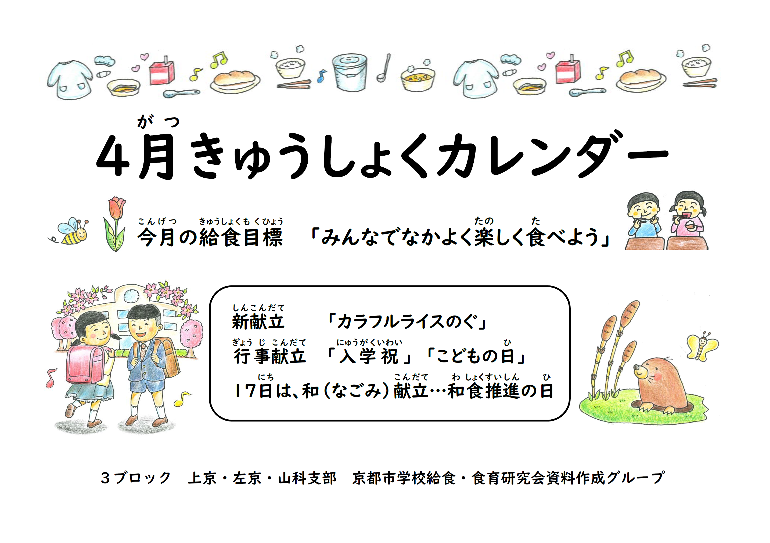

Slide 2
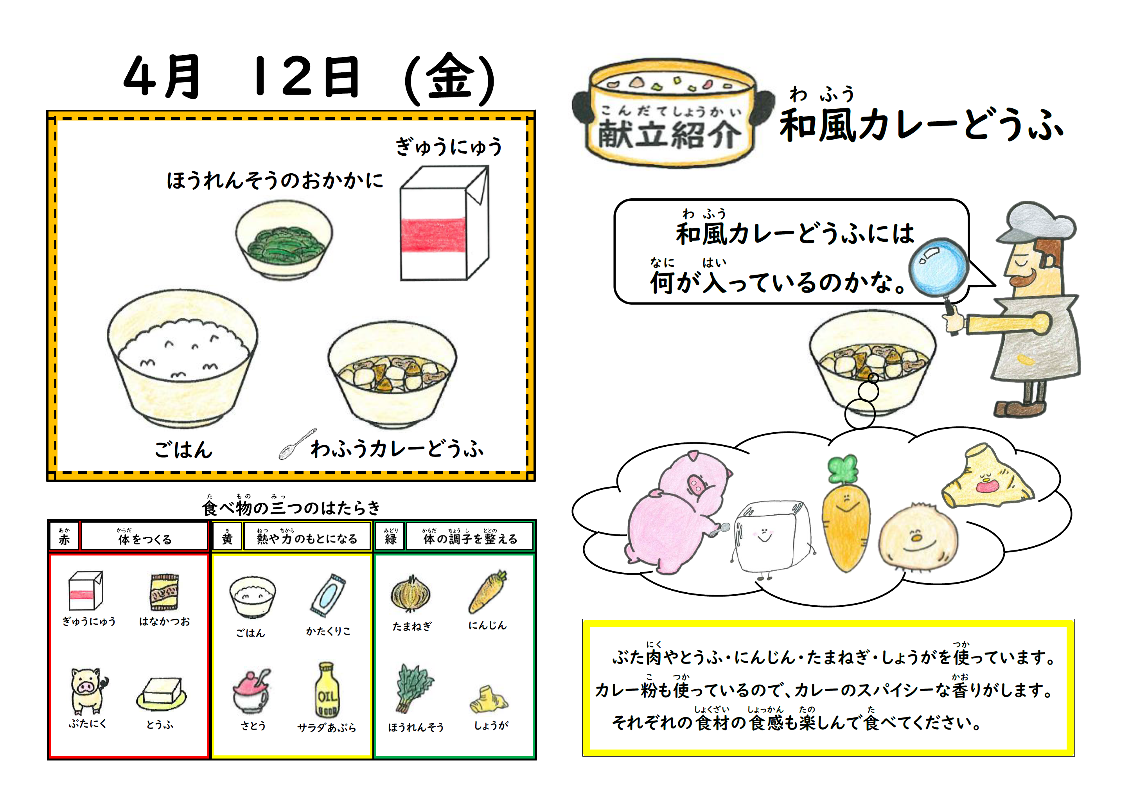
Notes:
【配膳図】
【紙面内容】

Slide 3
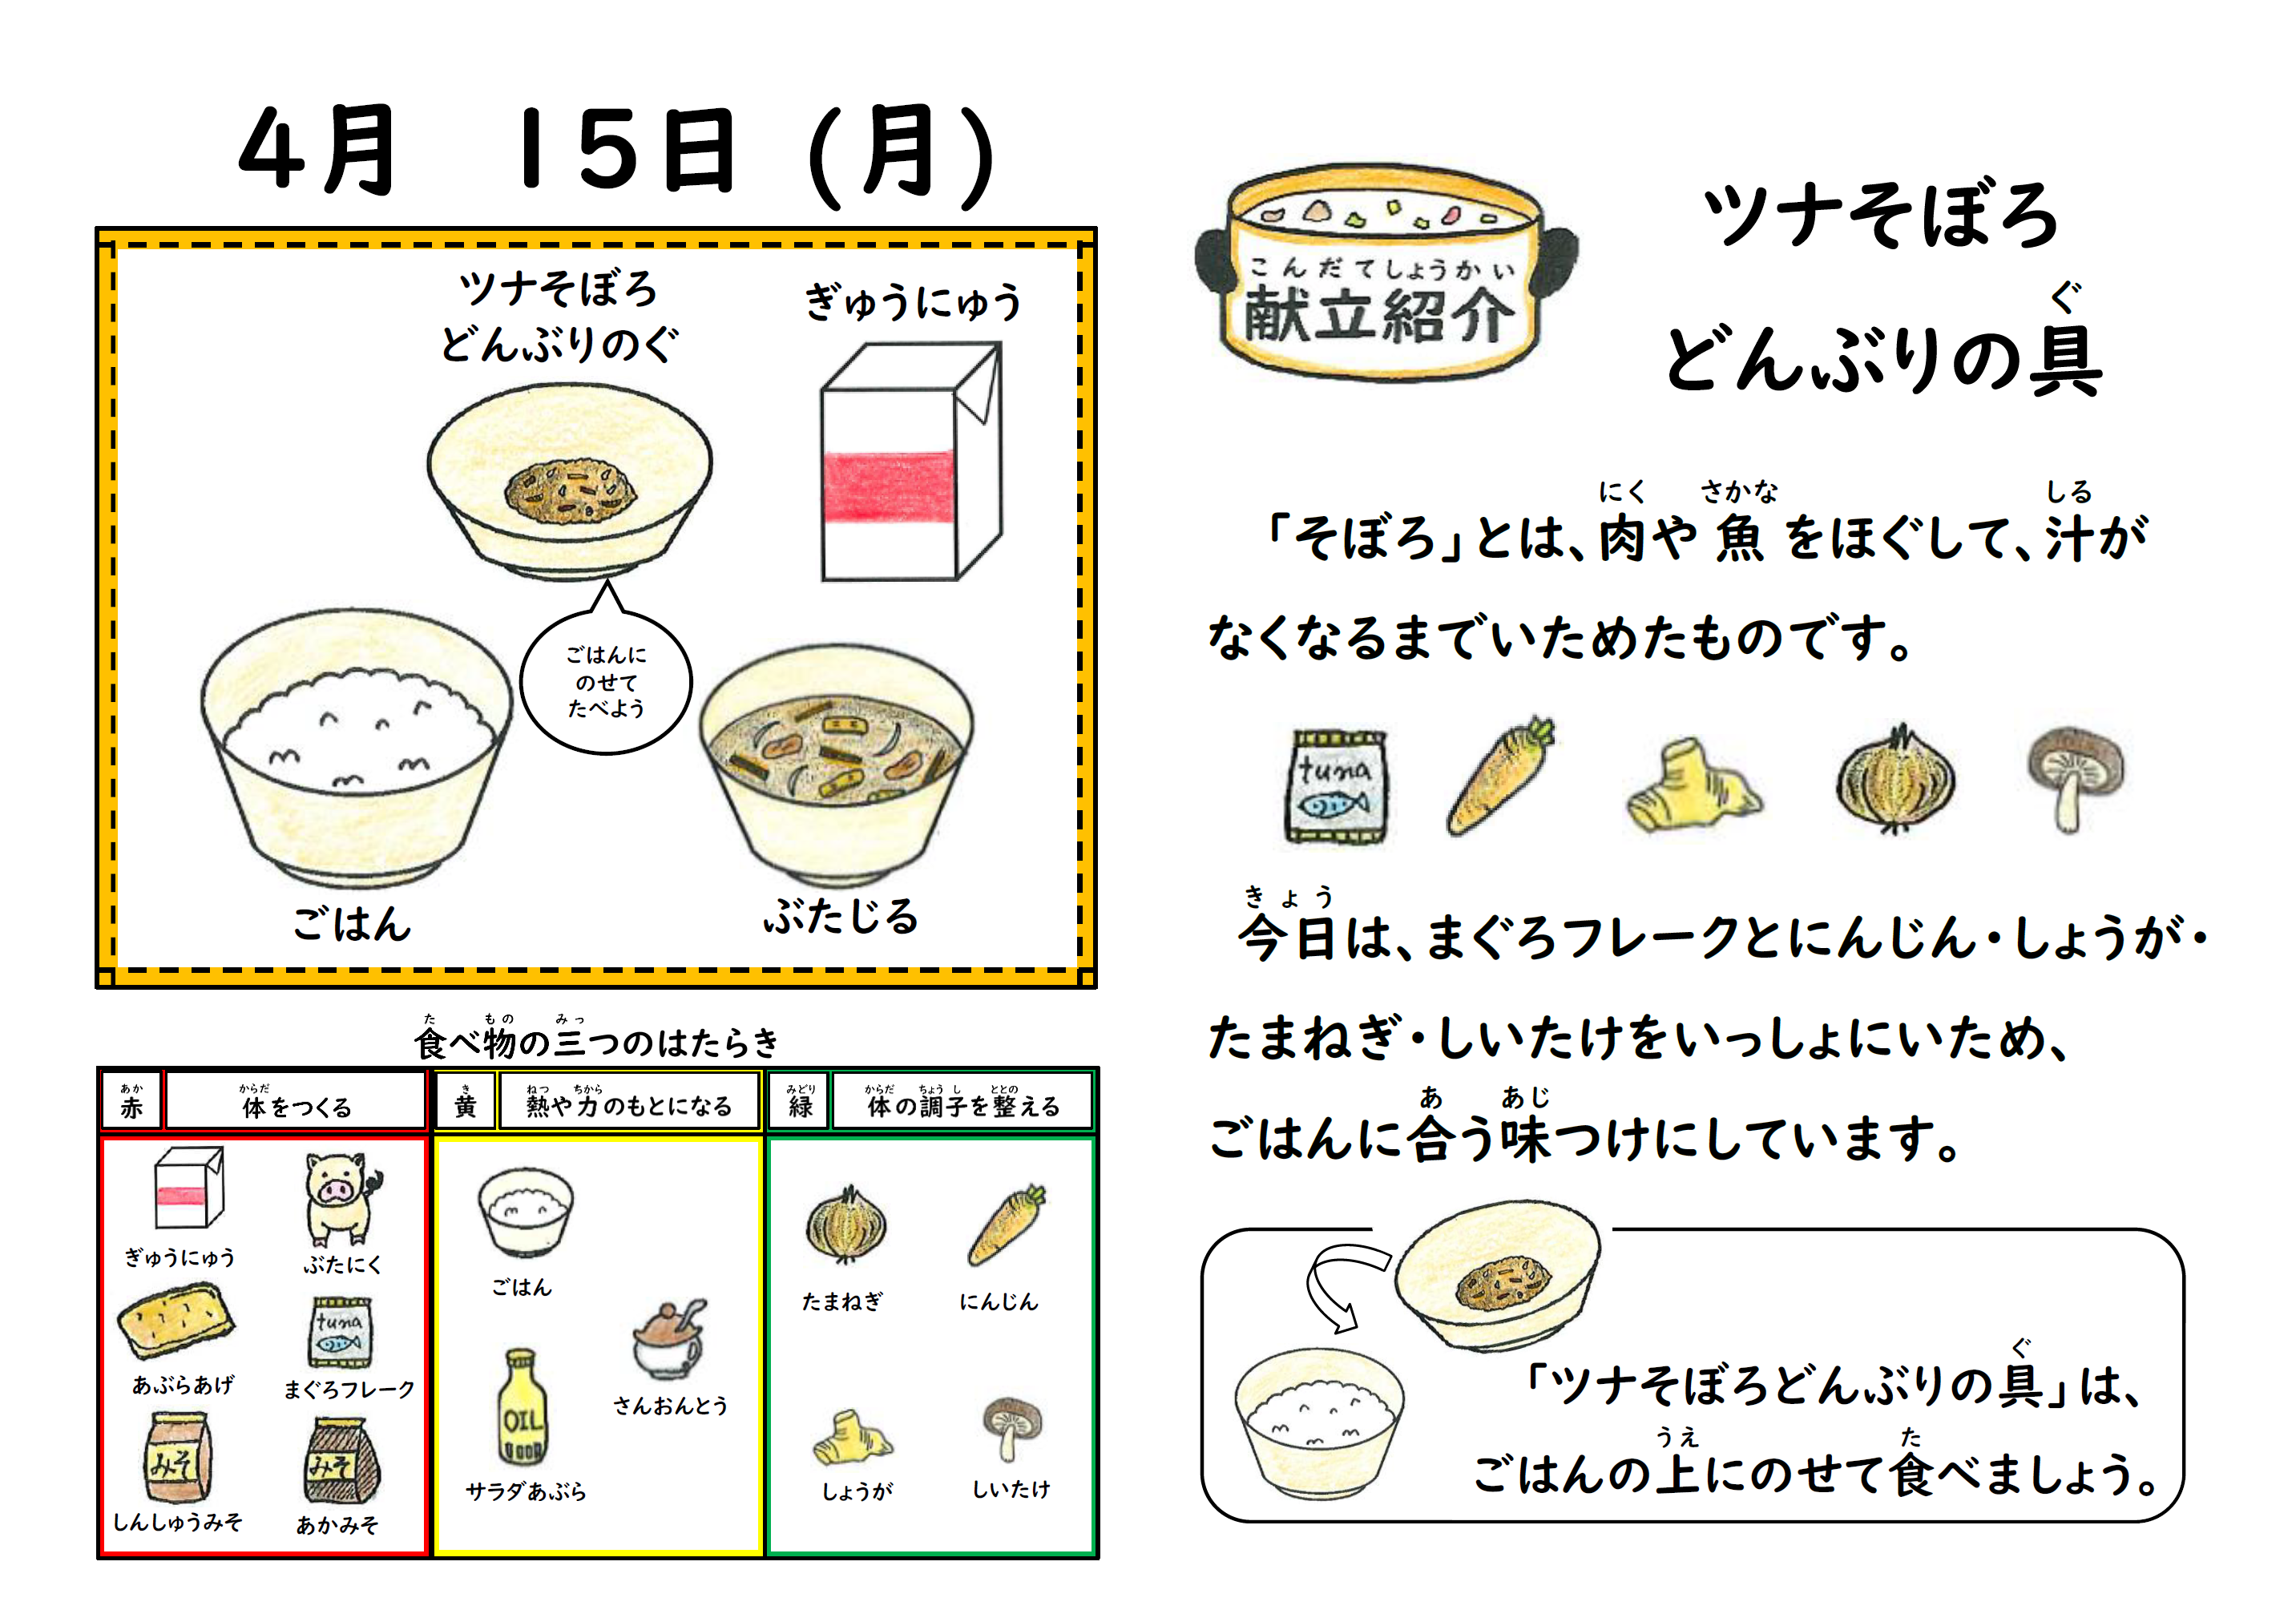
Notes:
【配膳図】
【紙面内容】

Slide 4
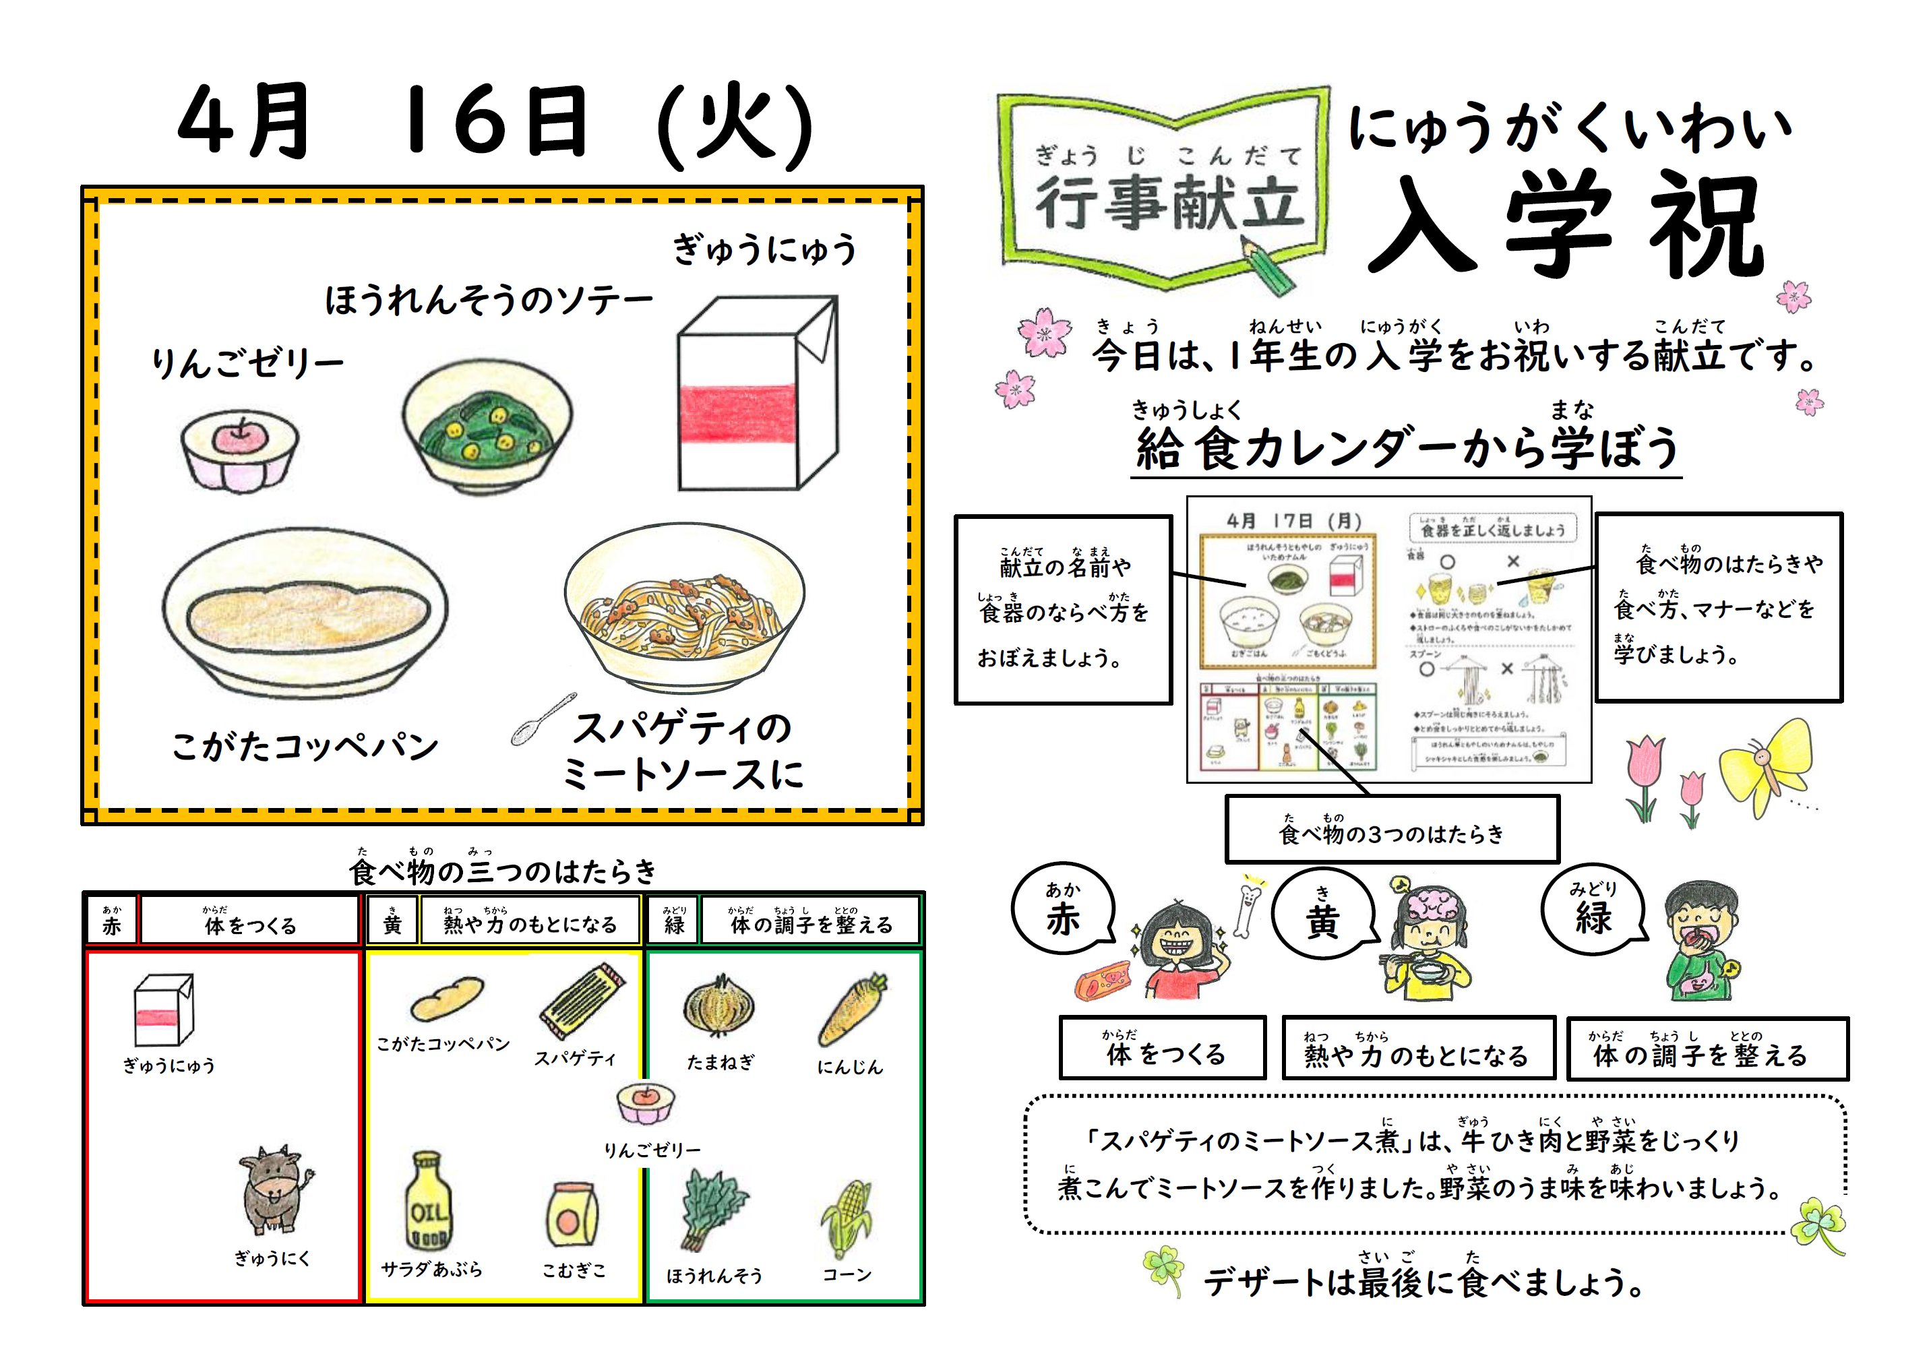
Notes:
【配膳図】
【紙面内容】

Slide 5
Notes:
【配膳図】
【紙面内容】

Slide 6
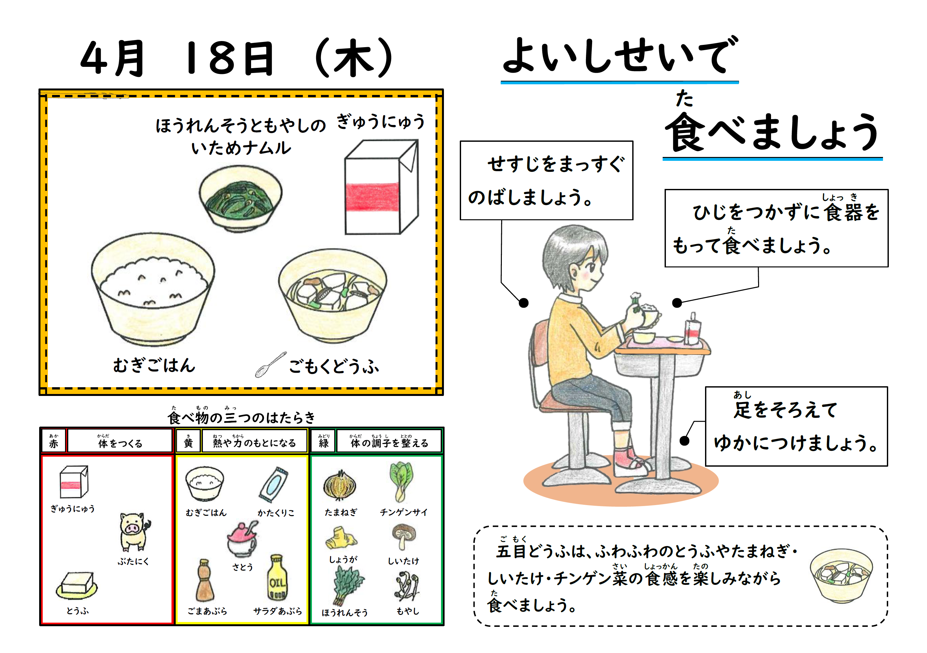
Notes:
【配膳図】
【紙面内容】

Slide 7
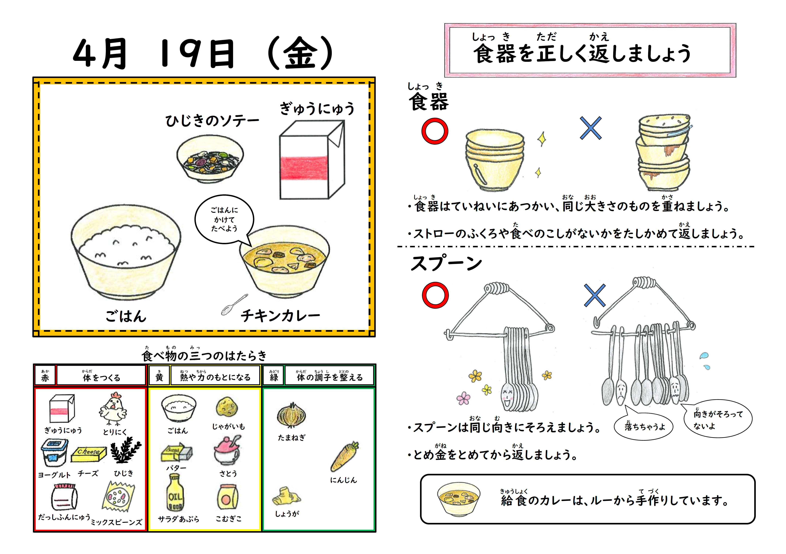
Notes:
【配膳図】
【紙面内容】

Slide 8
Notes:
【配膳図】
【紙面内容】

Slide 9
Notes:
【配膳図】
【紙面内容】

Slide 10
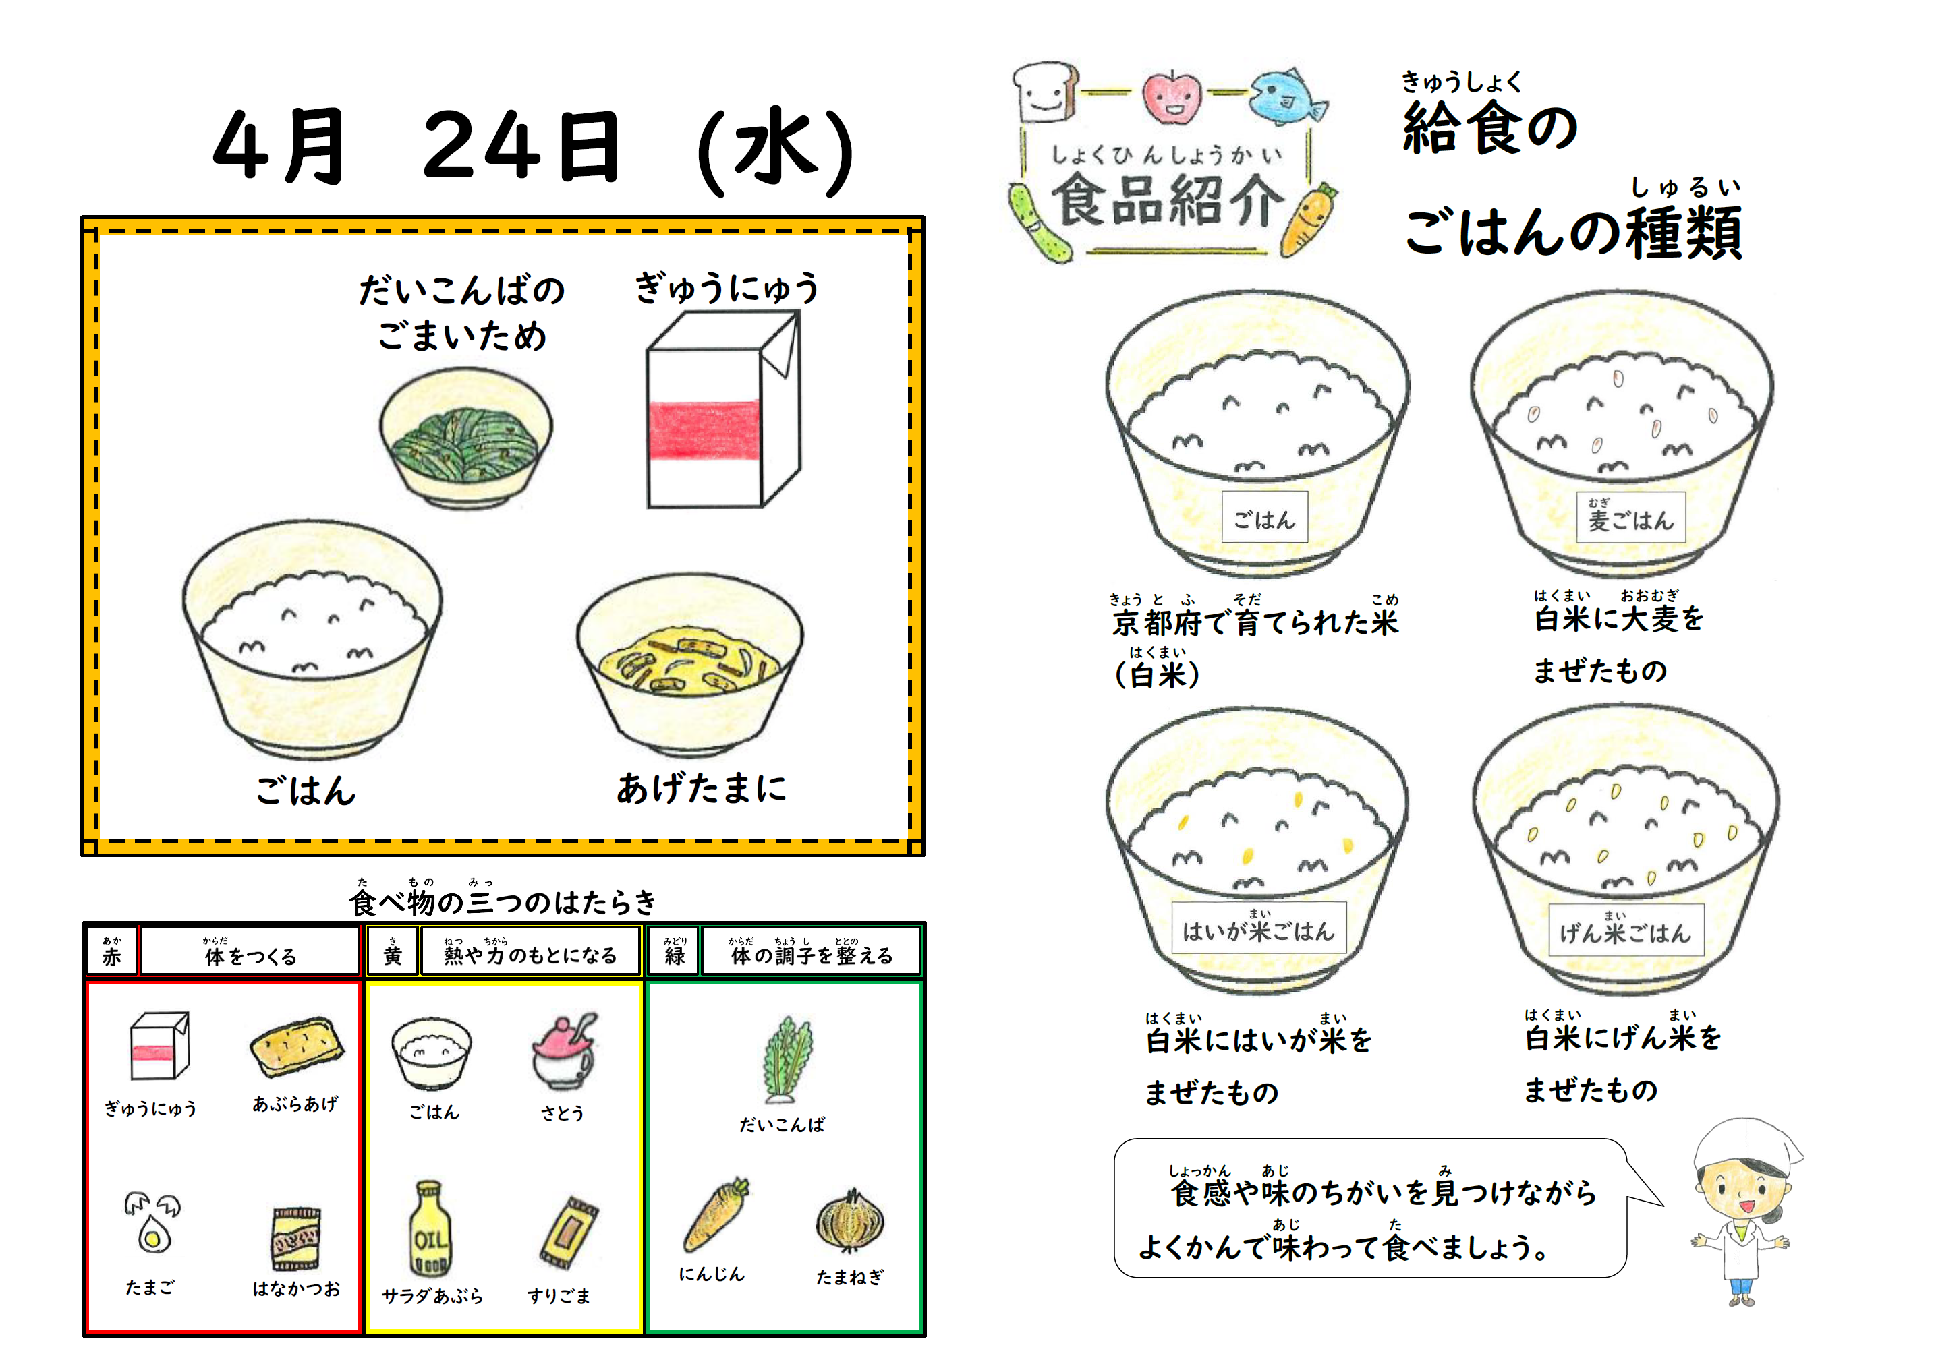
Notes:
【配膳図】
【紙面内容】

Slide 11
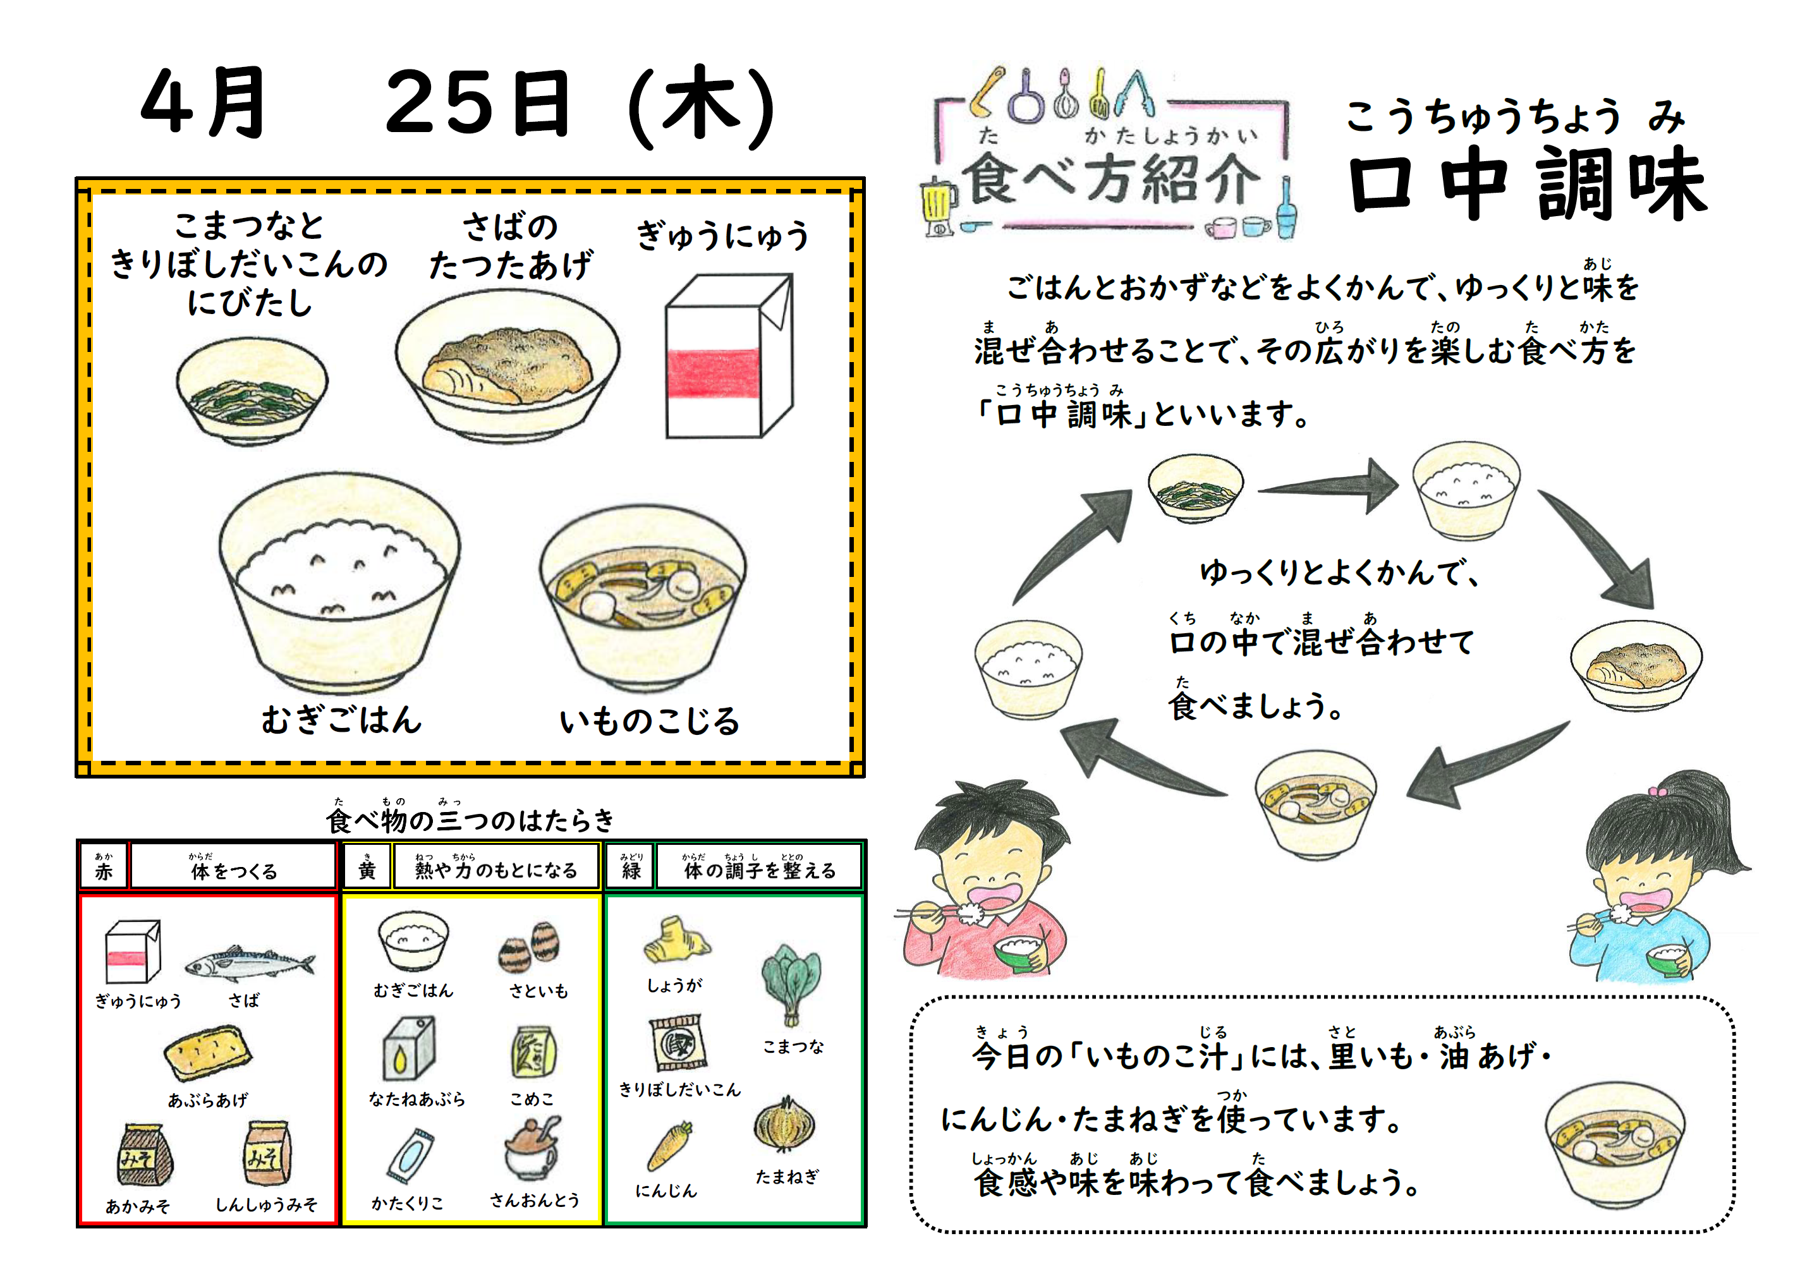
Notes:
【配膳図】
【紙面内容】

Slide 12
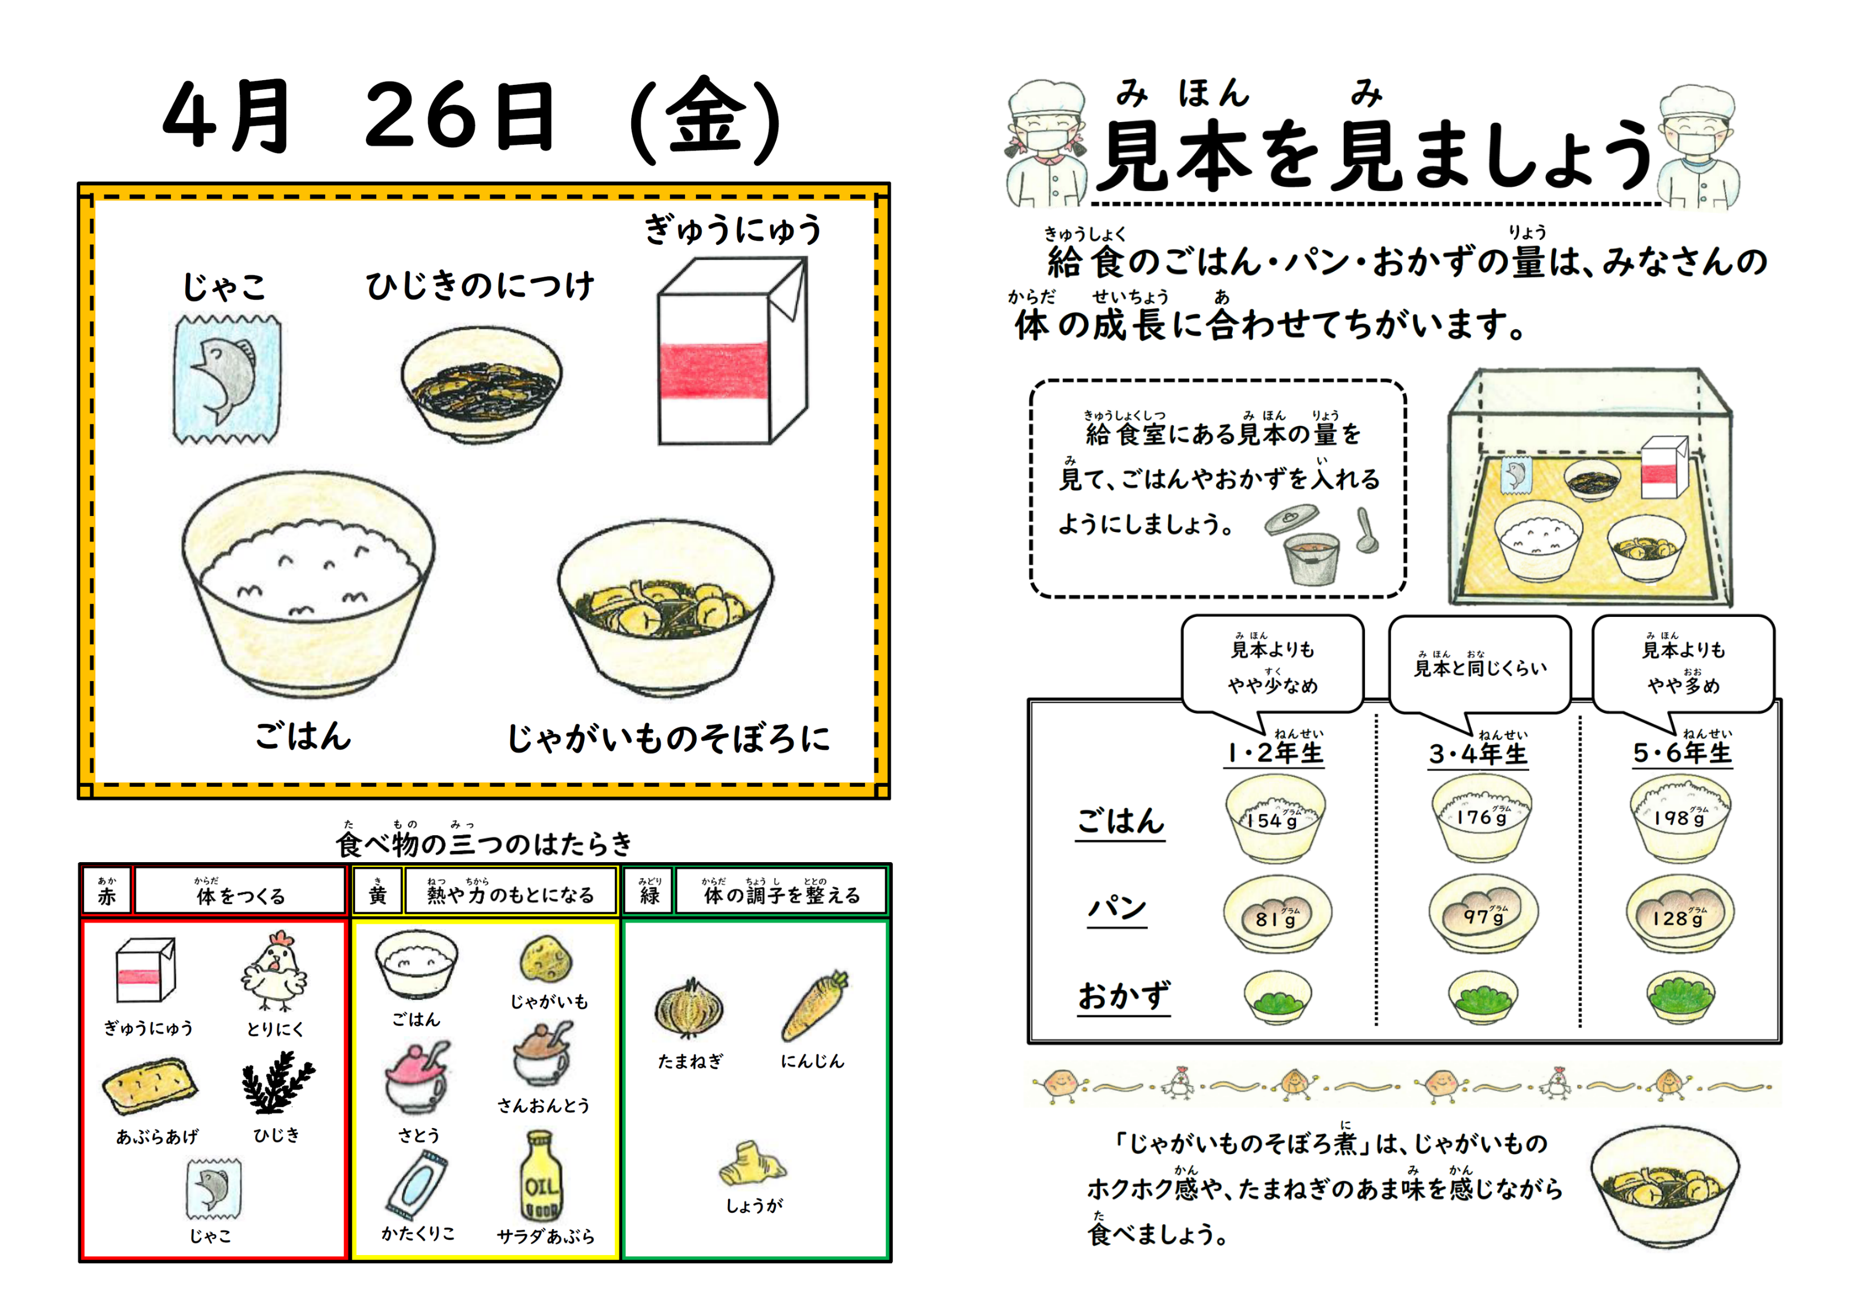
Notes:
【配膳図】
【紙面内容】

Slide 13
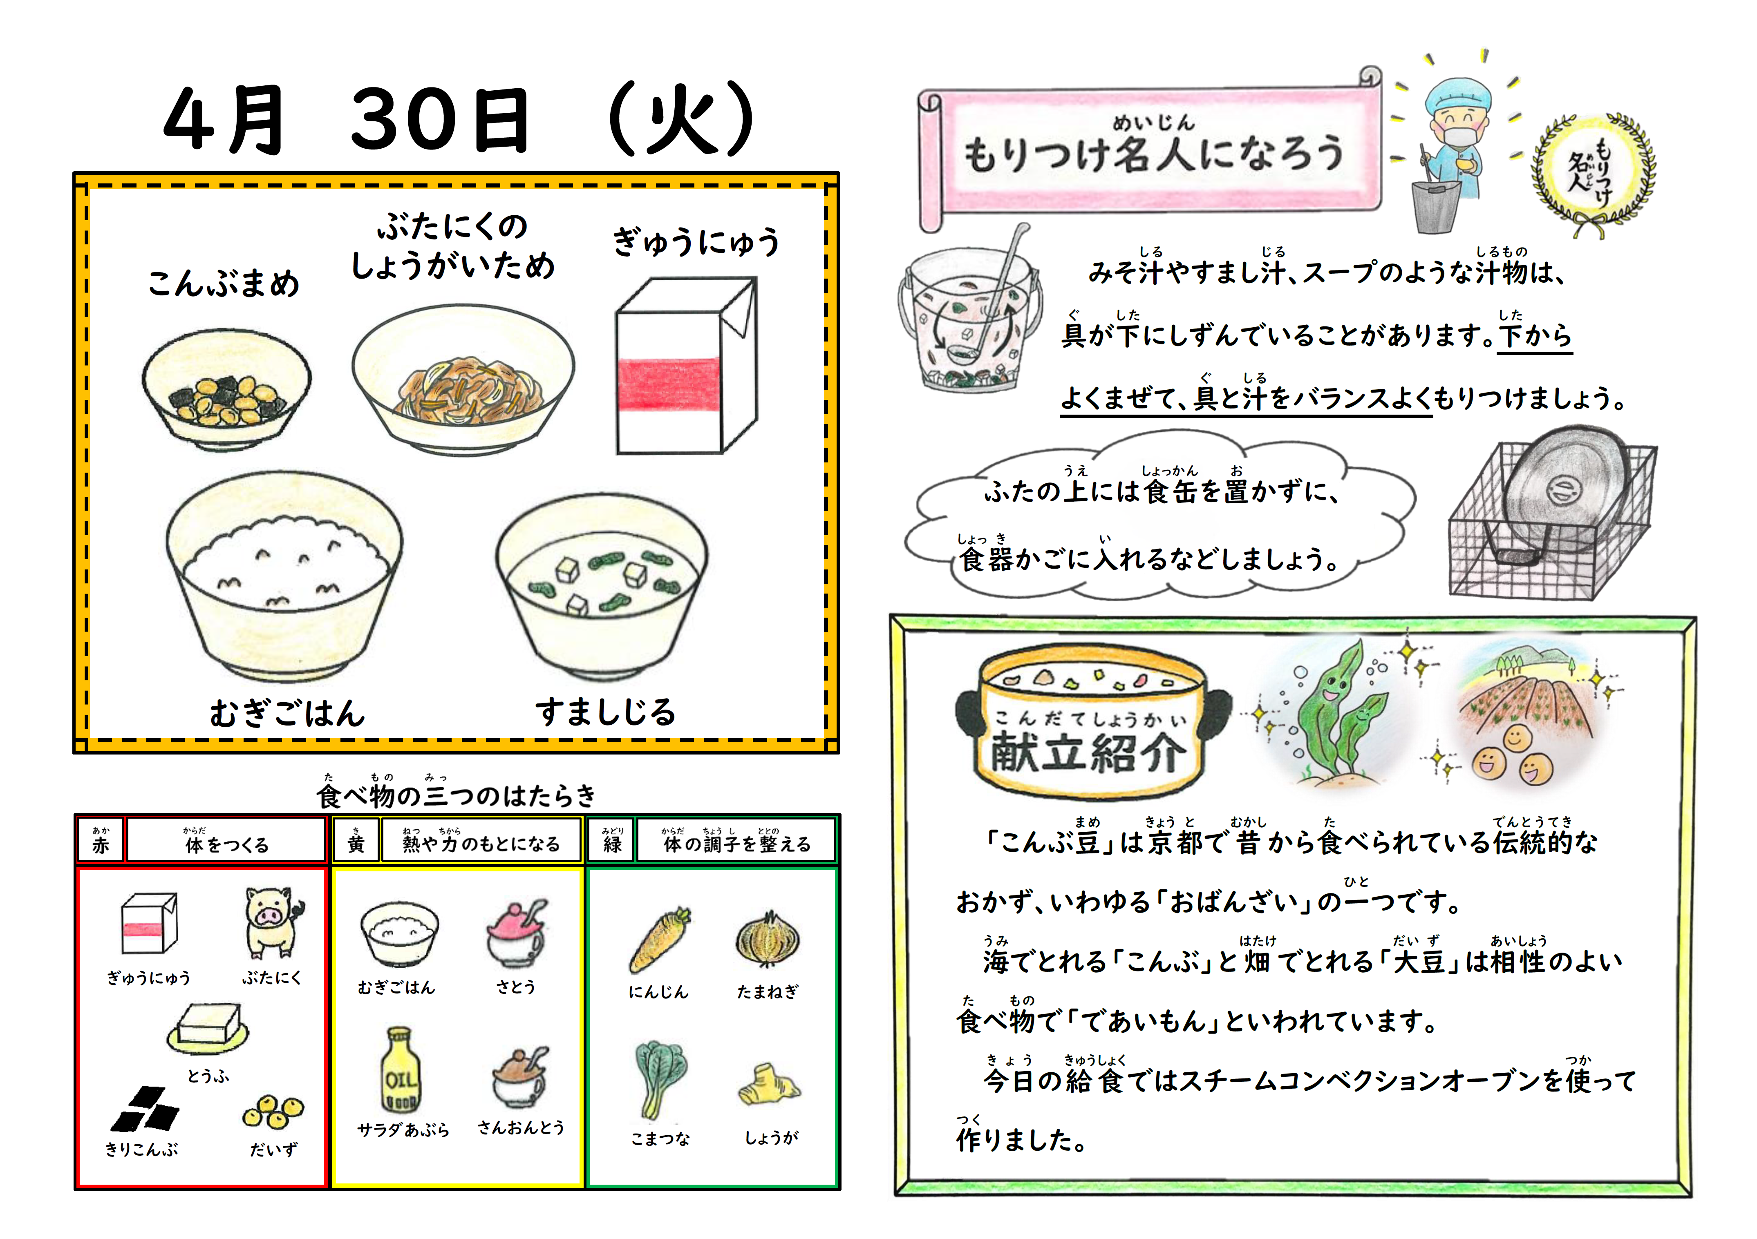
Notes:
【配膳図】
【紙面内容】

Slide 14
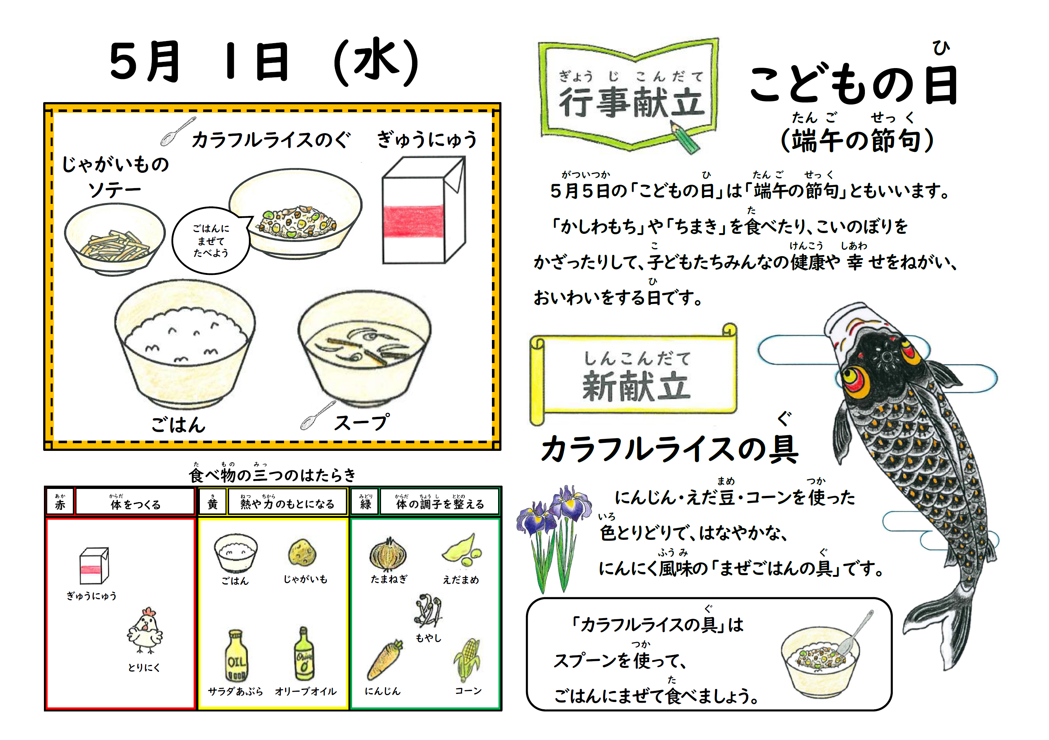
Notes:
【配膳図】
【紙面内容】

Slide 15
Notes:
【配膳図】
【紙面内容】

